Slide 1
价值
1、财、材、才
2、有用与无用
3、工具与目的、外在与内在
4、将目的还原到极致，可以得到哪些最为根本的价值？
5、生存、自由、道德、知识、快乐、尊严、情爱、创造、自我超越

Slide 2
道德
圣徒主义
利己主义
权威主义（神令主义、领袖主义、经典主义）
相对主义
主观主义
结果主义（功利主义、效益主义）
道义论

Slide 3
伦理学
事实性与规范性
一、道德：行动规则（是非对错）
二、价值论：Good

Slide 4
价值的排序
1、裴多菲
2、亚里士多德
3、马斯洛

Slide 5
裴多菲·山陀尔（Petőfi Sándor，1823-1849)是匈牙利的爱国诗人和英雄，匈牙利伟大的革命诗人，也是匈牙利民族文学的奠基人。1849年7月31日，他在瑟克什堡大血战中同沙俄军队作战时牺牲，年仅26岁。
生命诚可贵，爱情价更高；若为自由故，二者皆可抛！

Slide 6
亚里士多德的功能论证
一、身体
二、灵魂：
1、非理性：a、植物性——生长于营养
b、感性欲求能力
2、理性
人之异于禽兽者几希！——孟子

Slide 7
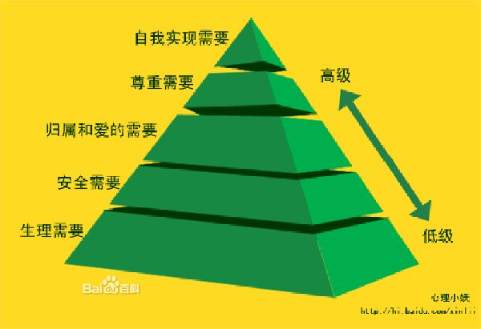
马斯洛需求层次理论
1、生理
2、安全
3、社交
4、尊重
5、自我实现

Slide 8
1、生理：最原始最基本的需求
如：呼吸、水、睡眠、食物、穿衣、性欲、住房
2、安全：比生理更高一级
如：人身安全、健康保障、 医疗、家庭安全、财产安全、工作职位保障、道德保障等

Slide 9
3、社交：归属与爱
如：家庭、同学、同事、朋友、团体
友情、爱情、亲情
4、尊重：
自尊、信心、成就、对他人尊重、被他人尊重

Slide 10
5、自我实现：发挥潜在能力、使自己趋于完美
道德、创造力、自觉性、问题解决能力、公正度、接受现实能力

Slide 11
利己主义
事实陈述（描述）
规范陈述（应当）
心理利己主义：人是利己的
伦理利己主义：人应当利己

Slide 12
心理利己主义
魔戒与盖吉斯之环
如果能逃脱惩罚，道德之人是否也会做出不道德之事？因为人天生的就是利己的嘛。

Slide 13
心理利己主义的论证策略
1、利他是手段，利己才是目的
精明的利己：考虑长远
2、对利他主义进行重新解释
高贵的利己：价值不同
3、自欺或错觉，自我都不知道自我的真实动 机

Slide 14
对心理利己主义的反驳
1、利他是手段，利己才是目的
回应
生活中的观察：
德雷莎修女Mother Teresa of Calcutta 、甘地MahatmaGandhi 、证严法师

Slide 15
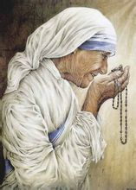
德雷莎修女Mother Teresa of Calcutta
1910年8月27日—1997年9月5日，是世界著名的天主教慈善工作者，主要替印度加尔各答的穷人服务 。
因其一生奉献给解除贫困，而于1979年得到诺贝尔和平奖。并被教皇约翰·保罗二世在2003年10月列入了天主教宣福名单Beatification。

Slide 16
Mother Teresa of Calcutta
特蕾莎修女的本名是艾格尼斯·刚察·博加丘（Agnes Gonxha Bojaxhiu），她是一个出生于奥斯曼帝国科索沃省的斯科普里﹙前南斯拉夫联邦马其顿共和国的首都﹚的阿尔巴尼亚裔人， 父亲尼格拉（Nikolla Bojaxhiu）是成功的地方杂货承包商，母亲是Dranafila Bojaxhiu，她是小女儿，上有哥哥和姐姐﹙姐姐后来也成为修女﹚。家中说阿尔巴尼亚语，是天主教家庭，在她所居住的镇上多为穆斯林和基督徒，仅有少数的天主教徒 。

Slide 17
Mother Teresa of Calcutta
1960年代，德蕾莎修女的收容所在加尔各答成为知名的地方，在街头生病、需要帮助的患者都知道这个能够让他们安息的地方，收容所开始急速成长，因人手不足，开始招募世界各地的义工，透过义工的口耳相传，也打开了世界的知名度。1969年，英国记者马科尔·蒙格瑞奇拍摄了一部以德蕾莎修女为主的纪录片《Something Beautiful for God 》片中拍出收容所和印度街头惊人的贫穷和无助，以及德蕾莎修女决定终身侍奉最贫穷精神，让许多人相当感动，也让德蕾莎修女变成了世界名人。

Slide 18
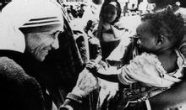
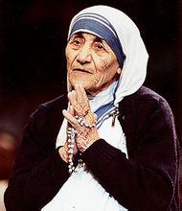
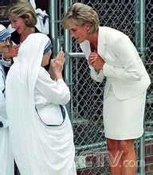
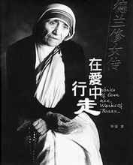

Slide 19
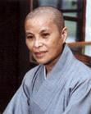
证严法师与慈济功德会
证严法师，俗名景云，1937年出生于台中，因父亲早逝、母亲多病，悟人生之无常而出家。1966年，在花莲山上清修的证严法师，偶然在地上看到“一滩血”，得知一个难产的山地妇人因交不起保证金而被医院拒于门外，遂发下宏愿，要建造一所专门给穷人看病的医院。当时，要建一所医院起码需要8亿新台币，对一个清修的比丘尼来说无疑是天文数字，然而她后来不仅在花莲建成了第一所慈济医院，还把慈济志业扩展到全球。四十多年以来，证严法师筹集了逾百亿新台币的善款，在慈济功德会的帮助下，全球各地蒙恩受惠的贫民、病人、灾民不计其数

Slide 20
证严法师与慈济功德会
如今慈济功德会，已经发展成为一个庞大的国际性慈善救济组织，其“业务范围”涉及慈善、医疗、教育、人文、环保、社区志工、骨髓捐赠、国际赈灾，用慈济的术语来说，就是“四大志业八大法印”。今年初，慈济功德会也成功“登陆”，成为第一个在中国大陆合法营运的台湾宗教性质的慈善组织

Slide 21

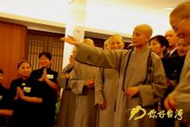


Slide 22
对心理利己主义的反驳
2、对利他主义进行重新解释
极乐：慈善与宗教
快乐：为乐助人
真理：真理不被坚持，生不如死
回应：忘情水
（1）他人得到快乐在先，自我快乐在后
轮船航行到目的地时候总是伴随着烧煤，但是航行的目的是为了烧煤，就荒谬了
（2）概念：外延越广，内涵越空

Slide 23
哲学问题的产生于语言的混乱，将语义澄清就是哲学研究工作。——维特根斯坦
思考问题必须将词语概念明确
人工语言与自然语言

Slide 24
对心理利己主义的反驳
3、自欺或错觉，自我都不知道自我的真实动机——性恶论，原罪说
认识你自己；知人者智，自知者明
回应：
（1）任何经验都可被解释成“利己”的，“自私”的，那就对经验完全没有解释
比如：上帝、鬼要么存在要么不存在。
看相、算命、星座等
无法被证伪
（2）自认无私心，是因为反省不深刻，怎样才算深刻？直到看到私心为止。
举证责任倒置

Slide 25
生物学与自私
《自私的基因》(道金斯)——生物进化的结果
母爱的分析
基因是自然事物
价值判断加在自然事物上
原因（cause）——怎样出现，怎样来的，怎样发展而成的
理由（reason）

Slide 26
原因和理由
为何会迟到？
问：你为何不支持同性恋结婚？
答：1、因为我的成长经历的缘故。
答：2、因为同性恋是不好的。或者：因为结婚只有在异性之间才能进行。

Slide 27
伦理利己主义
自我型：我应当仅仅追求我的利益
普遍型：每个人应当仅仅追求自己的利益

Slide 28
自我型
为了自我的利益必须隐瞒自己的真实主张
述行不一致

Slide 29
普遍型
每个人应当仅仅追求自己的利益
不能解决利益冲突
不能生存：
狼图腾：利他者、自私者
理性者

Slide 30
古典政治经济学与利益论证
前提1、如果每一个人努力追求自己的最大利益，那么社会整体利益会最大化。
前提2、每个人应该从事提升社会整体利益的行为。
结论3、每个人应该追求自己的利益。

Slide 31
自我与利益
利己——自我利益self interest
（1）自我的界限？
（2）利益？
钱？快乐（pleasure）？幸福（happiness）？福祉（well-being）？

Slide 32
快乐主义
（1）简单的快乐与伴随的快乐
快乐的猪与痛苦的人
（2）快乐主义悖论
如果一个人只追求快乐，别无其他，那么他永远也无法得到快乐
（3）感觉到的快乐与真正的快乐
黑客帝国

Slide 33
荣格论幸福
1. 良好的生理和心理健康
2. 良好的人际和亲密关系，例如婚姻、家庭、朋友关系等
3. 从艺术与自然中感知美的能力
4. 一定的生活水准和令人满意的工作
5. 一种能够成功地用来应对世事变迁的哲学或宗教的视角

Slide 34
幸福
1、快乐
2、幸、福
外在的好
检测标准：称赞与羡慕
3、卓越：智力与道德
4、福祉：实际达到目标
5、终极（内在）价值的实现
6、分享

